Slide 1
Картотека ж.д. игр

Slide 2
Подвижные и
малоподвижные игры

Slide 3
«Поезд» (для детей 1-2 лет)
Цель: ритмично двигаться в одном направлении в такт стихотворения, песенки; формировать правильную осанку, повышать эмоциональный тонус.
Оборудование: нагрудники с изображением вагончиков.
Ход игры:
Дети становятся друг за другом, выполняя роль вагончиков, а воспитатель – паровоз. Паровоз дает гудок, поезд начинает движение: в начале медленно, а затем все быстрее и быстрее. Дети двигают руками в такт словам «чу- чу – чу».
Игру можно усложнить: детям предлагают выйти на остановку где они играют, собирают цветы. Игра может проводиться под песенку.
Вот поезд наш едет,
Колеса стучат,
А в поезде нашем ребята сидят.
Чу-чу-чу-чу-чу, бежит паровоз,
Далёко, далёко, ребят он повёз.
Но вот остановка в дороге опять,
Вставайте, ребята, пойдёмте гулять!
Литература: Расти здоровым малыш! П.А.Павлова, И.В. Горбунова. Стр.85

Slide 4
«Поедем в лес» (для детей 1-2 лет)
Цель: уточнить названия растений, развивать ориентировку в пространстве.
Материал: чурочки-грибочки, цветы из гофрированной бумаги или из капроновых лент, два
шнура, 5–6 корзиночек.
Ход игры:
Воспитатель вместе с детьми украшает цветами полянку, около деревьев кладет грибочки, на площадке натягивает два шнура (обозначив мостик через речку). Воспитатель гудит, изображая паровоз: «Уууу!» Все дети – вагончики едут, гудят: «Ууу!» Но вот остановка. «Шшшш!» – повторяют дети за педагогом. «Куда это мы приехали?» – спрашивает воспитатель. Если малыши затрудняются ответить, помогает: «Поезд привез всех на поляну, где растут цветочки». Дети собирают цветы. Все цветы собраны в корзинки, паровоз дает протяжный гудок. Поезд едет через мостик в «лес», где дети дружно собирают грибочки, а затем бегают от дерева к дереву, прячутся за них. Опять протяжный гудок паровоза – все уезжают домой.
В «лесу» воспитатель может спросить, знают ли дети названия таких деревьев, как елка, береза.
Литература: Занятия на прогулке с малышами. С.Н. Теплюк. стр. 118

Slide 5
«Паровоз» (для детей 2-3 лет)
Цель: сформировать первоначальное представление о паровозе, развивать речевое дыхание.
Оборудование: игрушечный паровозик или картинка с его изображением.
Воспитатель показывает детям паровозик или картинку, напоминает, как паровоз гудит и предлагает так же громко и протяжно повторить этот звук. В конце игры дети и воспитатель идут по комнате «паровозиком», дети громко подражают гудку паровоза.
Ход игры:
Загудел паровоз,
И вагончики повез:
«Чох-чох, чу-чуууу!
Я далеко укачу-ууу!»
Литература: Занятие с детьми 2-3 лет. Познавательное и социальное развитие. Г.И. Винникова стр.46
Игра «Паровоз» (для детей 2-3 лет)
Цель: учить детей двигаться в разном темпе
Ход игры.
Паровоз кричит: «Ду-ду»,
Я иду, иду, иду».
А колеса стучат,
А колеса говорят:
«Так –так-так»
(Ходьба на месте с продвижением вперед.)
Литература: Комплексные занятия Т.С.Комарова, М.А. Васильева стр.223

Slide 6
«Паровозик» (для детей 2-3лет)
Цель: учить детей двигаться в разном темпе, менять направление, показать предметы, передавать характерные движения животных; упражнять в произношении звуков.
Материал. Игрушечный паровоз для воспитателя, игрушки: зайчики, мишки, лягушки и другие.
Ход игры:
Воспитатель говорит детям: «Встаньте друг за другом – мы будем вагончиками. В вагончиках находятся подарки. Впереди вагончиков – паровоз».
Воспитатель играет роль паровоза: он встает впереди детей лицом к ним и, медленно двигаясь вперед, произносит текст:
Чух - чух! Чух - чух!
Мчится поезд
Во весь дух.
Дети начинают двигаться вслед за воспитателем и тоже произносят текст:
«Чух - чух!» Затем все вместе тянут протяжно: «У-у-у-у!»
Я пыхчу, пыхчу, пыхчу,
Много вагонов я тащу.
Все вместе: «У-у-у-у!»
Воспитатель двигаясь поворачивает паровоз то в одну, то в другую сторону. Продолжает произносить текст: «Приехали». «Ш-ш-ш-ш!» - дети повторяют текст за воспитателем.
Паровозик, паровоз,
Что в подарок нам привез?
-Мячики! – говорит воспитатель.
После этих слов дети начинают прыгать, как мячики, а воспитатель говорит:
«У-у-у-у! Всех зовет паровоз!» Дети сразу выстраиваются друг за другом.
Загудел наш паровоз
И вагончики повез:
Чух - чу! Чух - чу!
Далеко их укачу!
У у у у! Чух – чу!
Дети повторяют за воспитателем: «Чух – чух! У-у-у-у!» Игра продолжается. Затем воспитатель из мешка достает подарки и раздает детям зайчат, лисичек, лягушат, медвежат. Получив подарок (зайчика) ребенок, начинает выполнять имитационные движения (прыгает как зайчик, если ребенок получает подарок – мишку (ходит как медведь и рычит) и так далее с другими подарками. В каждой новой игре воспитатель кладет в мешок разнообразные «Подарки».
Литература: Занятие с детьми 2-3 лет. Познавательное и социальное развитие. Г.И. Винникова стр.46

Slide 7
«Поезд» (для детей 5-6 лет)
Дети встают друг за другом, впереди – машинист, остальные дети – сзади. Все держатся друг за друга.
Воспитатель. Внимание! Внимание! Пассажирский поезд Самара – Москва отправляется с первого пути.
«Поезд» трогается, делает круг по группе.
Чух, чух, чух, чух,
Мчится поезд во весь дух.
Воспитатель. Внимание! Внимание! Пассажирский поезд Самара – Москва прибыл на первый путь.
Литература: «Мы живем в России» старшая группа Н.Г. Зеленова, Л.Е. Осипова, стр. 49

Slide 8
Подвижно-дидактические игры

Slide 9
«Поезд» (для детей 3-4 лет)
В разных местах комнаты расставлены игрушки по теме «Зоопарк» - зайчики, мишки, обезьянки, рыбки.
Воспитатель предлагает отправится в зоопарк на поезде. Дети, встав друг за другом, образуют «паровоз» и «вагоны».
Воспитатель: Сколько паровозов? А сколько вагонов? (Паровоз один, вагонов много.) Поезд готов к отправлению? Поехали!
Дети ходят по кругу, приближаются к первым жителям зоопарка – зайчикам.
«Сколько»
- Ребята, кто здесь живет? (Зайчики). Сколько их? (Много)
Доезжают до медведя.
Ребята, кто здесь живет? Сколько мишек? (Один.) Доезжают до обезьяны.
Ребята, кто здесь живет? Сколько обезьянок? (Одна.) Доезжают до рыбок.
Ребята, кто здесь плавает? Сколько рыбок? (Много.)
«Много - мало».
Воспитатель. Ребята, давайте, разделим картинки с животными. Картинки, на которых изображено много животных, - в одну сторону, на которых только одно животное - в другую.
«Веселый рыболов».
К «удочке» привязывается веревка, на конце которой находится «приманка» (маленькие иг­рушки, конфеты). Воспитатель («рыболов») водит над головами детей «удочку», то опуская, то поднимая ее. Дети («рыбки») стараются схватить «приманку» (подпрыгивают на месте). Когда кому-нибудь это удается, воспитатель и дети хлопают в ладоши и говорят, называя имя: «... наш молодец! ... наш - удалец! ... рыбку поймал, а потом поплясал!» Тот, кто поймал рыбку, после этих слов пляшет.
Итог занятия.
Дети прощаются с животными и садятся в поезд. Вопросы:
Каких животных мы встретили сегодня в зоопарке? (Зайчики, медведь, обезьяны, рыбки.)
Сколько животных мы сегодня повстречали? (Много.)
Литература: Комплексные занятия по программе под редакцией
М. А. Васильевой, В. В. Гербовой, К63 Т. С. Комаровой.
Вторая младшая группа стр. 30

Slide 10
Подвижно-дидактическая игры (для детей 3-4 лет)
«Строим поезд»
Дети строят два поезда, располагая стульчики друг за другом.
Воспитатель. Какой поезд получился длиннее? А какой короче? Давайте построим оди­наковые поезда. (Обсуждение длины.)
Воспитатель. Ну а теперь в путь. Сейчас прозвучит сигнал, и вы можете рассаживаться по местам.
«В поезде»
Ребята ходят по «перрону», готовятся «к отъезду». Раздается гудок. «Пассажиры» занимают свои места и «отправляются в путь».
Воспитатель. Приехали, ребята, А в лесу снег идет, снежинки кружатся в воздухе. Да­вайте покружимся, как снежинки.
Литература: Комплексные занятия по программе под редакцией
М. А. Васильевой, В. В. Гербовой, Т. С. Комаровой.
Вторая младшая группа стр. 78

Slide 11
Игры ситуации

Slide 12
«Вот поезд наш едет» (для детей 1-2 лет)
Цель: Вовлечь детей в игру-путешествие, развивать чувство ритма.
Материал: Костюм бабушки, Весна (кукла), котик (игрушка); декорации остановок: флажки, труба и барабан; букет весенних цветов.
Ход игры:
1.Воспитатель в костюме бабушки приглашает детей поехать к ней в гости в деревню.
2.Дети идут под музыку маршем, как солдаты.
3.Под русскую народную мелодию «А я по лугу» появляется Весна
(наряженная в соответствующий костюм кукла).
4.Игровая ситуация заканчивается веселой пляской с героями
драматизации. Можно устроить настоящее чаепитие (поздний
полдник).
Литература: Н.Ф.Губанова. «Развитие игровой деятельности»система работы первой младшей группе детского сада» стр.75

Slide 13
«Железная дорога» (для детей 3-4 лет)
Методика проведения. Воспитатель показывает инсценировку и постепенно вовлекает детей в игру.
Воспитатель. Вот железная дорога, пассажиры ждут поезда. Ту-ту! Поезд идет, гудит. Колеса крутятся. Тук-тук, тук-тук. Машинист сидит в кабине и ведет поезд. Внимание! Поезд приближается. Чух-чух, пар выходит из трубы. Поезд замедляет ход и останавливается. Пассажиры входят в вагоны. Пассажиры, внимание! Занимайте свои места! (Дети прицепляются, как вагончики.) Поезд отправляется, будьте осторожны. (Звучит музыка поезда – сначала медленно, потом быстрее.)
Едем, едем, путь далек, путь далек. Через горы на восток, на восток. Поезд быстро нас домчит, нас домчит, Он колесами стучит, он стучит. Тук-тук, тук-тук-тук. Тук-тук, тук-тук-тук.
Поезд замедляет ход, он приехал на станцию. Пассажиры, выходите из вагонов. Теперь по железной дороге будет отправляться товарный поезд. Он повезет грузы. Где у нас грузчики? (Мальчикам.) Грузчики, грузите в вагоны дрова, уголь, кирпичи. Где машины? Коля, ты грузчик? Вон Миша везет кирпичи, он шофер, а ты грузчик.
Он привез кирпичи, а ты разгружай. (Оглядывается по сторонам.) Кто может нам помочь, грузчик один не сможет разгрузить целый вагон. Вот если бы побольше грузчиков вышло на работу, то к вечеру вагоны были бы разгружены. (Рядом стоящим мальчикам.) Вот и грузчики пришли. Миша и Витя, вы грузчики? Тогда разгружайте вагоны с кирпичом. Миша, ты повезешь кирпич на стройку? Хорошо, вези.
Литература: Н. Ф. Губанова «Развитие игровой деятельности Вторая младшая группа», стр. 21

Slide 14
Игры драматизации

Slide 15
«Мы едем, друзья, в далекие края» (для детей 1-3 лет)
Цель: Воспитывать у детей добрые чувства, внимание и заботливое отношение к другим.
Ход игры:
1. Воспитатель сообщает детям о том, что сегодня они отправляются в
путешествие на поезд (подвести детей к тому, что нужно купить билеты,
выбрать машиниста).
2. Отправление сопровождается словами:
Загудел паровоз и вагончики повез.
«Чах-чах, чу-чу-чу, далеко я укачу!»
3. Поезд останавливается. Воспитатель обращает внимание детей на
бычка и сообщает детям о том, что ему нужна помощь («Идет бычок, качается...»). Дети успокаивают бычка, веселят его, затем предлагают прокатиться с ними. Поезд набирает ход.
4. Но вскоре происходит непредвиденное и поезд опять останавливается. Воспитатель, обращаясь к детям, сообщает: «Наша Таня громко плачет...».
Оказав помощь, дети едут дальше.
5. Воспитатель произносит слова:
Тили-бом! Тили-бом!
Загорелся кошкин дом!
Загорелся кошкин дом!
Идет дым столбом!
Ребята выбегают из поезда и тушат пожар. Затем все едут дальше.
6. Воспитатель предлагает посмотреть в окно, где они видят белку, и
читает слова:
Сидит белка на тележке,
Продает она орешки...
(Просьба остановить поезд. Угощение. Отправление).
7. Заканчивается путешествие словами:
Мы ехали, мы пели,
И с песенкой смешной
Все вместе, как сумели,
Приехали домой.
Литература: Л.В.Белкина. «Адаптация детей раннего возраста к условия ДОУ» Стр.40

Slide 16
Игровые упражнения по развитию речи

Slide 17
«Поезд» (для детей 5-6 лет)
Цель: Учить детей определять наличие указанного звука в словах. Упражнять в определении количества звуков в словах. Упражнять в определении количества слогов в словах.
Ход игры.
Воспитатель показывает детям паровоз и 9 картинок с изображениями животных, объясняет : « Прибыл поезд для зверей и птиц. В нем три вагона. Каждое животное может ехать только в определенном ему вагоне. В первом вагоне поедут животные, в названиях которых есть звук «с» …… и тд.
Воспитатель называет троих детей и предлагает одному ребенку отобрать пассажиров для первого вагона (звук «с») , другому – для второго вагона ( Звук «ж») и последнему- для третьего вагона (звук «р»). Затем он приглашает еще трех детей - контролеров (или одного ребенка), которые должны проверить, на своих ли местах пассажиры.
Далее воспитатель меняет таблички на вагонах, и дети подбирают животных ориентируясь на названия со звуками «з», «ш», «л».
Литература: «Игры и игровые упражнения по развитию речи» Г.С. Швайко. стр. 92

Slide 18
Развивающие игры

Slide 19
«Разноцветные вагончики» с палочками кюизенера (для детей 5-6 лет)
Цель. Учить детей классифицировать предметы по цвету и длине. Учить работать по алгоритму; сравнивать предметы по длине; определять, в каком поезде больше вагонов, без счета («столько – сколько», «поровну»).
Материал. Цветные счетные палочки: 5 голубых, 5 желтых, 1 розовая (на каждого ребенка).
Описание
Дети сидят напротив друг друга.
У каждого ребенка набор палочек: 5 голубых, 5 желтых, 1 розовая.
Вопросы и задания
– Сколько всего палочек на подносе?
– Отложите палочки голубого цвета в одну сторону, а желтого цвета в другую.
– Сколько палочек каждого цвета?
– Загадка: в поле лестница лежит, дом по лестнице бежит. Что это? (Поезд.)
Воспитатель предлагает детям выложить из палочек поезд. Розовая палочка – паровоз, вагончики будут чередоваться: голубой – желтый и так до конца.
По окончании работы педагог уточняет:
– Чей поезд длиннее?
– Назовите по порядку цвет каждого вагона.
– Что вы можете сказать о вагончиках, сравнив их?
– Проверьте друг у друга, правильно ли чередуются вагоны по цвету.
Литература: В.П.Новикова, Л.И.Тихонова «Развивающие игры и занятия с палочками кюизенера» стр.8

Slide 20
Стихотворения

Slide 21
«Песня машиниста». А. Введенского
Спят ли волки?
Спят. Спят. Спят. Спят.
Спят ли пчелки?
Спят. Спят. Спят. Спят.
Спят синички?
Спят. Спят.
А лисички?
Спят. Спят.
А тюлени?
Спят. Спят.
А олени?
Спят. Спят.
А все дети?
Спят. Спят.
Все на свете?
Спят. Спят.
Только я и паровоз,
Мы не спим,
Мы не спим.
И летим до самых звезд
К небу дым,
К небу дым.
Литература: Комплексные занятия по программе под редакцией
М. А. Васильевой, В. В. Гербовой, Т. С. Комаровой. Вторая младшая группа стр. 148.

Slide 22
«Мчится поезд» Э.Мошковой
Чух-чух, чух-чух,
Мчится поезд во весь дух,
Паровоз пыхтит.
Тороплюсь! – гудит – тороплюсь,
Тороплюсь – у – усь!
Литература: Д.Н.Колдина «Рисование с детьми 6-7 лет» стр.35

Slide 23
Загадки

Slide 24
Братцы в гости снарядились,
Друг за друга уцепились
И помчались в путь далек,
Лишь оставили дымок.
(Поезд)
Братцы в гости снарядились
Друг за другом уцепились,
И помчались в путь далек,
Лишь оставили дымок.
(Поезд)

Slide 25
Физкультминутки

Slide 26
«Поезд мчится»
Поезд мчится и свистит, (руки согнуты в локтях, синхронные вращательные движения)
И колесами стучит. (Руки согнуты в локтях попеременные вращательные движения каждой рукой)
Я стучу, стучу, стучу, (шаг в сторону притоп 3 раза)
Всех до сада докачу. (бег на месте)
Чу-чу, чу-чу, чу-чу. (круговые движения руками)
Литература: И.А.Морозова, М.А. Пушкарева «Развитие элементарных математических представлений с детьми 6-7 лет» стр. 116
«Поезд»
Паровоз, паровоз новенький, блестящий.
Он вагоны повёз точно настоящий.
Кто едет в поезде?
Плюшевые мишки, кошки пушистые,
Зайцы и мартышки.
Кто едет в поезде? Куклы и матрешки.
Стрелочник, стрелочник вышел из сторожки.
Дальняя, дальняя дорога
Вдоль нашей комнаты прямо до порога.
О.Высотская
Литература: Р.М. Хамидулина «Математика» стр.282

Slide 27
Конструирование

Slide 28
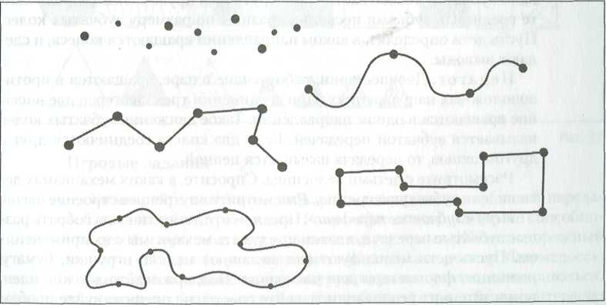
«Точки и линии»
Предложите детям поупражняться в изобра­жении точек и разных линий перед работой по рисованию схем железных дорог. Вверху, в первом ряду, дети рисуют точки разного размера, по-разно­му расположенные по отношению друг к другу, затем пересчитывают их. Затем они продолжают следующий ряд с изображением разных за­мкнутых линий, начиная их от исходной точки. Далее дети изображают разные линии между двумя точками (изогнутые, ломаные, прямые). Предложите детям карты полушарий планеты Формадос с нанесен­ными на них кружками городов (крупными и мелкими). Дайте зада­ние: начертить схемы железных дорог.
Литература: Л.В. Куцакова «Конструирование из строительного материала подготовительная к школе группа» стр. 50

Slide 29
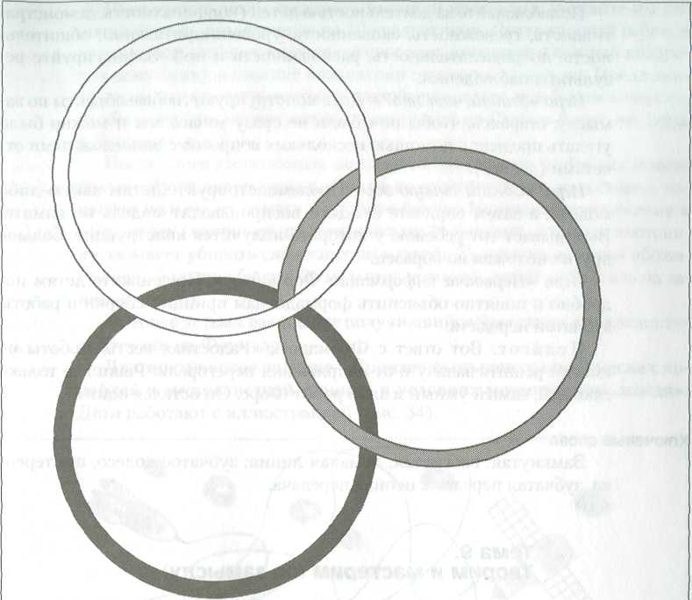
«Три кольцевые железные дороги»
Предложите детям нарисовать геометрические фигуры следующим об­разом: внутри черного круга — все черные фигуры, внутри серого круга — большие фигуры, а внутри белого круга — все треугольники. Напомни­те детям о том, чтобы при рисовании фигур в кругах они не забывали вычеркивать их из рядов, изображенных справа.
Литература: Л.В. Куцакова «Конструирование из строительного материала подготовительная к школе группа» стр. 50

